Slide 1
Листвяны-Акулово
(Мамонтовка)

Slide 2
ПРОЕКТ
«Моя малая родина»
Учеников 10 класса«А»
ГБОУ СОШ № 448
ВАО г.Москвы
Чуриновой А.А
Шадчневой И.С
Виноградова А.М
МОСКВА, 2012 год

Slide 3
Кратко о истории
Была под Москвой редкостной красоты деревня Листвяны. Археологи утверждают, что люди жили на ее территории пять тысячелетий, хотя первое упоминание о деревне Листвяны в летописи относится только к 1523 году. Находилась она на древней Троицкой дороге, которая соединяла Москву и Троице-Сергиеву Лавру. Старинную деревню Листвяны Москвичи почитали как «земной рай» из-за удивительной красоты мест и стремились провести здесь летние сезоны .Еще одной достопримечательностью Листвян было то, что все жители здесь имели большие семьи: меньше трех детей ни у кого не было, а чаще-восемь-десять ребят. Не случайно первый в СССР орден «Мать-героиня» был вручен в 1944 году жительнице Листвян.

Slide 4
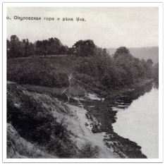
«Пригорок Пушкино горбил
Акуловой горою,
А низ горы деревней был, кривился крыш корою…».

Slide 5
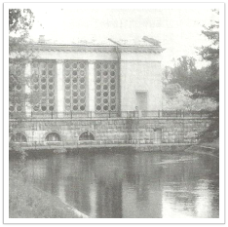
История основания поселка Акулова неразрывно связана с историей строительства водопроводного канала, соединяющий реку Волгу с Москвой. Который был построен руками заключенных.

Slide 6
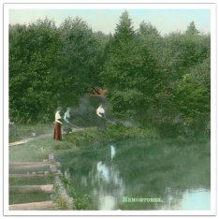
Летом вся жизнь листвянцев была подчинена укладу жизни дачников. По утрам местные крестьянки по заказам дачников разносили парное молоко, яблоки, овощи, парное мясо и даже пироги.

Slide 7
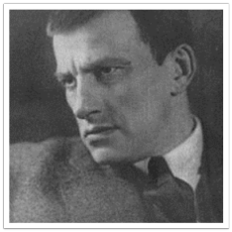
В сто сорок солнц закат пылал,
В июль катилось лето ,
Была жара,
Жара плыла-
На даче было это
В западной части Пушкино любил отдыхать В.В.Маяковский.Стихотворение«Необычайное приключение, бывшее с Владимером Маяковским летом на даче» с подзаголовком «Пушкино,Акулова гора, дача Румянцева, 27 верст по Ярославской жел.дор.» было написано во время летнего пребывания Маяковского в подмосковном Пушкине, в доме на берегу Учи напротив Листвян.

Slide 8
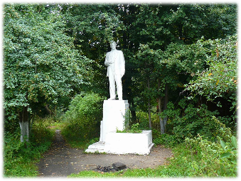
ПАМЯТНИК в.в.маЯКОВСКОМУ

Slide 9
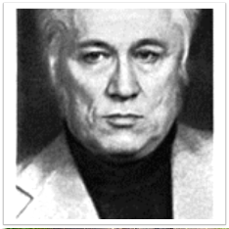
Акулова гора тех же 20-х годов осталась на всю жизнь в памяти известного писателя Юрия Нагибина. В рассказе «Воспоминания» он лерически описывает неожиданную встречу с детством:«Да ведь это Акулова гора, возле которой прошло мое самое лучшее летнее детство!»

Slide 10
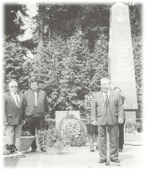
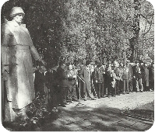
В память погибших в великой отечественной войне.
Акулово.
Мамонтовка.

Slide 11
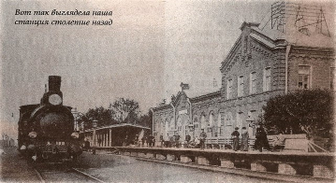
Северная Дорога. Ярославское направление. Как часто мы слышим это, садясь в электричку, встречая или провожая близких на Ярославском вокзале. Но все ли мы знаем, кто эту дорогу строил? Когда? Кто жил и живет на тех бесконечных станциях и платформах, которые мы мечтаем проехать быстрее, чтобы добраться до собственной?

Slide 12
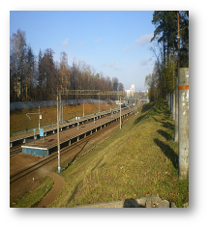
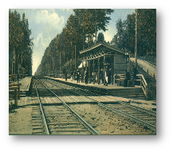
Станция Мамонтовка.
До…
После…

Slide 13
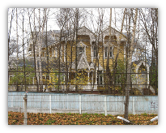
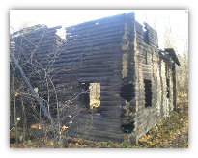
Дачи…
А.Н.Мамонтова
М.А.Горбова

Slide 14
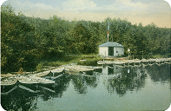
Лодочная пристань реки учи.

Slide 15
В северо-западной части нынешней Мамонтовки (бывшие Листвяны) на Уче раньше были две пристани для лодок. Несмотря на низкую температуру воды, сотни мамонтовцев купались в речке в летние месяцы. Самые отчаянные купальщики прыгали с железнодорожного моста. В то время это было не опасно – глубина Учи достигала трех, а ширина – пятнадцати метров. Но и сегодня ниже железнодорожного моста глубина реки кое-где доходит до шести метров. Здесь бьют ключи, которые подмывают дно, да и соседняя плотина поддерживает высокий уровень воды в реке. В районе слияния с Серебрянкой Уча покидает Мамонтовку и несет свои воды к Ярославскому шоссе, затем – в Ивантеевку и далее – к устью. Место слияния Учи и Клязьмы весьма необычно: две реки текут навстречу друг другу. Уча здесь холоднее и чище, а главное, не уступает Клязьме в ширине. Исторически сложилось так, что река, образовавшаяся в результате слияния и уходящая к древнему Владимиру, зовется Клязьмой. Но мы помним, что в ней, также как и в Оке и Волге, есть частица нашей небольшой, но знаменитой реки – Учи.

Slide 16
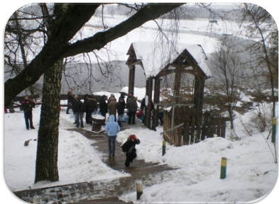
Родник «Ивушка»в пос.мамонтовка

Slide 17
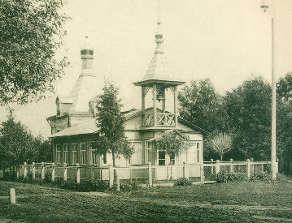
Часовня листвян…

Slide 18
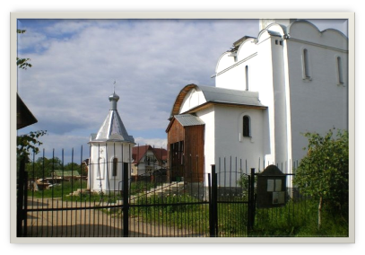
Церковь
Нечаянная радость пос.Мамотовка

